Slide 1
SKAITMENINĖS LOGIKOS PRADMENYS
Trigeriai
(Dviejų pakopų ir dinaminiai trigeriai)
Doc. Stasys Maciulevičius
Kompiuterių katedra
stasys.maciulevicius@ktu.lt

Slide 2
Nagrinėsime:
Užduoties antrosios dalies prasmę
Dviejų pakopų RS trigerio darbą
Dinaminio RS trigerio darbą
Palyginsime statinio, dinaminio ir dviejų pakopų D trigerių darbą
Realizuosime užduoties trečiosios dalies schemą
2021
©S.Maciulevičius

Slide 3
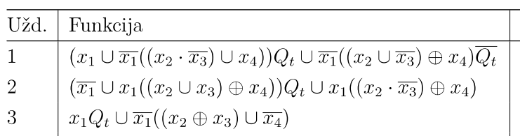
2 laboratorinio darbo užduotys
Užduotyje matome:
1-je trigeriams skirtoje pateiktyje nagrinėjome, kaip pagal Funkciją nustatome trigerio tipą ir sudarome jo įėjimų (C, S, R, J, K ar D) schemas
Laboratorinio darbo metu reikės sukurti ir patikrinti tris schemos variantus – su statiniu, dviejų pakopų ir dinaminiu trigeriais
2021
©S.Maciulevičius

Slide 4
Sinchroninis RS trigeris
Sinchroninis RS trigeris atrodo taip:
Toliau jį vaizduosime taip:
S
&
&
S T Q
C
R Q
R
Q
C
S
&
&
Q
R
Reset
Reset
2021
©S.Maciulevičius

Slide 5
Dviejų pakopų sinchroninis trigeris
Pirmosios pakopos trigeris sinchronizuojamas signalu C, o antrosios – inversiniu signalu - C :
1
S
S T Q
C
R Q
S T Q
C
R Q
C
R
Reset
2021
©S.Maciulevičius

Slide 6
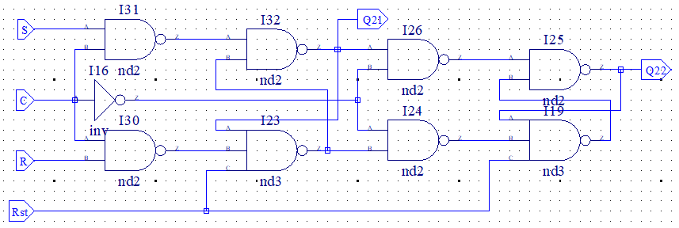
Dviejų pakopų sinchroninis trigeris
Diamond Lattice priemonėje dviejų pakopų sinchroninis RS trigeris atrodė taip:
2021
©S.Maciulevičius

Slide 7
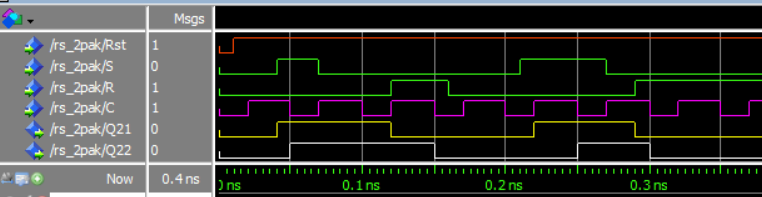
Dviejų pakopų sinchroninis trigeris
Modeliuojant šio trigerio darbą gauta tokia laiko diagrama:
Atkreipkite dėmesį į pirmojo trigerio (Q21) ir antrojo trigerio (Q22) perjungimo momentus
2021
©S.Maciulevičius

Slide 8
Modeliavimo direktyvos
restart -f
force -freeze sim:/RS_2pak/Rst 0 0, 1 {10 ps}
force -freeze sim:/RS_2pak/C 0 0, 1 {20 ps} -r 50
force -freeze sim:/RS_2pak/S 0 0, 1 {40 ps}
force -freeze sim:/RS_2pak/S 0 70, 1 {210 ps}
force -freeze sim:/RS_2pak/S 0 270, 1 {410 ps}
force -freeze sim:/RS_2pak/R 0 0, 1 {120 ps}
force -freeze sim:/RS_2pak/R 0 160, 1 {290 ps}
run 400
2021
©S.Maciulevičius

Slide 9
Jūsų užduotis
Nuo čia pateikto vaizdo jūsų schema skirsis tuo, kad turės būti pridėtos R, S ir C formavimo schemos (iš pirmosios darbo dalies)
2021
©S.Maciulevičius

Slide 10
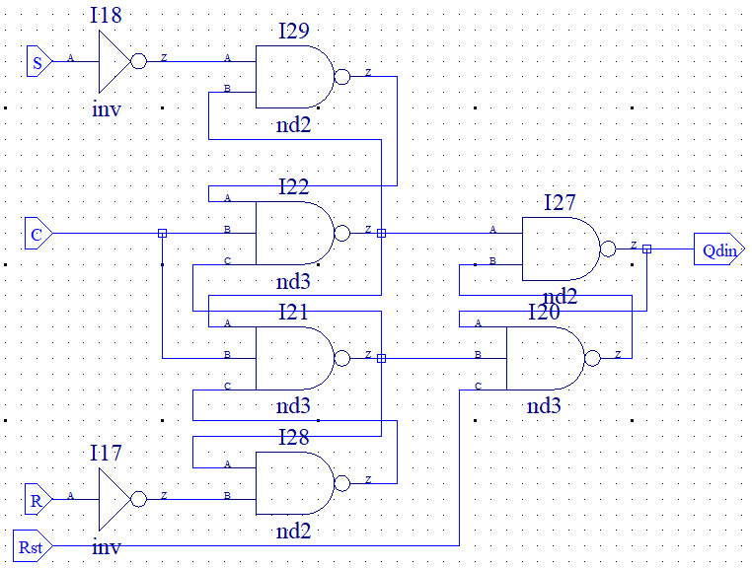
Dinaminis RS trigeris (su Reset)
2021
©S.Maciulevičius

Slide 11
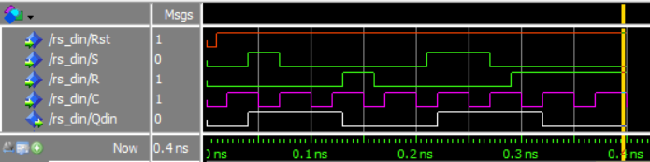
Dinaminis RS trigeris
Atkreipkite dėmesį į teisingą dinaminio trigerio elgesį dešiniau išskirtoje vietoje ir neteisingą – kairėje išskirtoje vietoje (čia jis elgėsi kaip statinis trigeris); tokio elgesio priežastys nežinomos
2021
©S.Maciulevičius

Slide 12
Modeliavimo direktyvos
restart -f
force -freeze sim:/RS_Din/Rst 0 0, 1 {10 ps}
force -freeze sim:/RS_Din/C 0 0, 1 {20 ps} -r 50
force -freeze sim:/RS_Din/S 0 0, 1 {40 ps}
force -freeze sim:/RS_Din/S 0 70, 1 {210 ps}
force -freeze sim:/RS_Din/S 0 270, 1 {410 ps}
force -freeze sim:/RS_Din/R 0 0, 1 {130 ps}
force -freeze sim:/RS_Din/R 0 160, 1 {290 ps}
run 400
2021
©S.Maciulevičius

Slide 13
Statinio, dinaminio ir dviejų pakopų trigerių darbo palyginimas
Paprastumo dėlei imsime D trigerius
Reset
C
D
Statinis
Dinaminis
2 pakopų
2021
©S.Maciulevičius

Slide 14
Trijų D trigerių modeliavimas
Praktiškai patikrinsime trijų skirtingų D trigerių darbą, naudodamiesi Lattice Diamond ir ModelSim programomis
Statinio, dinaminio ir dviejų pakopų D trigerių schemos pateiktos 3 paskesnėse skaidrėse:
2021
©S.Maciulevičius

Slide 15
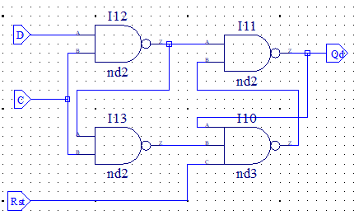
Statinis D trigeris
2021
©S.Maciulevičius

Slide 16
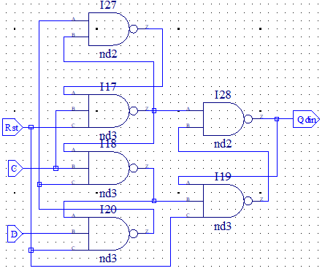
Dinaminis D trigeris
2021
©S.Maciulevičius

Slide 17
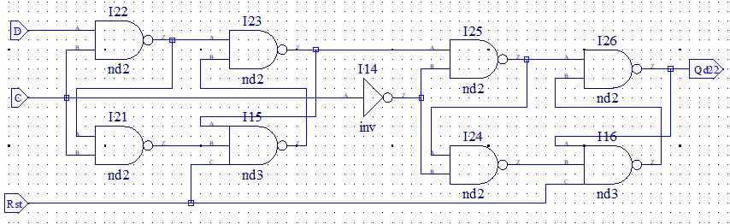
Dviejų pakopų D trigeris
2021
©S.Maciulevičius

Slide 18
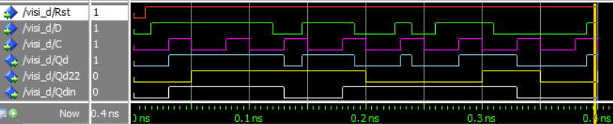
Modeliavimo rezultatai
Visų D trigerių schemos buvo nubraižytos tame pačiame Diamond lape, todėl diagramoje matome ir galime palyginti jų darbą (rekomenduojame Jums taip pat abiejų trigerių schemas braižyti tame pačiame Diamond lape):
A B C D E FG H I J K L M
2021
©S.Maciulevičius

Slide 19
Modeliavimo rezultatų komentarai
Mūsų schemose:
  Statiniam trigeriui aktyvus yra aukštas sinchrosignalo lygis
  Dinaminiam trigeriui aktyvus yra kylantis sinchrosignalo frontas
  Dviejų pakopų trigerio išėjimas keičiasi, kai sinchrosignalas pereina į žemą lygį
2021
©S.Maciulevičius

Slide 20
Modeliavimo rezultatų komentarai
A B C D E FG H I J K L M
A – kadangi D=1, statinis ir dinaminis trigeriai įjungiami (pereina į būseną Q=1)
B – kadangi D=1 kol C = 1, įjungiamas dviejų pakopų trigeris
C – kadangi D=0, statinis ir dinaminis trigeriai išjungiami (pereina į būseną Q=0)
D – kadangi D→1, statinis trigeris reaguoja į tai ir pereina į būseną Q=1, o dinaminis trigeris į tai nereaguoja
2021
©S.Maciulevičius

Slide 21
Modeliavimo rezultatų komentarai
A B C D E FG H I J K L M
E – kadangi D=1, dinaminis trigeris į tai reaguoja ir pereina į būseną Q=1
F – kadangi D→0 esant C=1, statinis trigeris reaguoja į tai ir pereina į būseną Q=0, o dinaminis trigeris į tai nereaguoja
G – C perėjus į 0, dviejų pakopų trigeris į tai reaguoja ir pereina į būseną Q=0
H – kadangi D=1, statinis trigeris į tai reaguoja ir pereina į būseną Q=1
2021
©S.Maciulevičius

Slide 22
Modeliavimo rezultatų komentarai
A B C D E FG H I J K L M
I – kadangi D→0 esant C=1, statinis trigeris reaguoja į tai ir pereina į būseną Q=0, o dinaminis trigeris į tai nereaguoja
J – kadangi D→1, statinis trigeris pereina į būseną Q=1
K – C perėjus į 0, dviejų pakopų trigeris į tai reaguoja ir pereina į būseną Q=1
L – kadangi D=0, statinis ir dinaminis trigeriai į tai reaguoja ir pereina į būseną Q=0
M – dviejų pakopų trigeris persijungia į būseną Q=0
2021
©S.Maciulevičius

Slide 23
Modeliavimo direktyvos
restart -f
force -freeze sim:/Visi_D/Rst 0 0, 1 {10 ps}
force -freeze sim:/Visi_D/C 0 0, 1 {30 ps} -r 50
force -freeze sim:/Visi_D/D 0 0, 1 {15 ps}
force -freeze sim:/Visi_D/D 0 120, 1 {145 ps}
force -freeze sim:/Visi_D/D 0 190, 1 {225 ps}
force -freeze sim:/Visi_D/D 0 240, 1 {260 ps}
force -freeze sim:/Visi_D/D 0 310, 1 {390 ps}
run 400
2021
©S.Maciulevičius

